Slide 1
Разработка игры-головоломки «Сапер» в Android Studio
Выполнила:
студентка группы КЭ-401
Никитина Д.И.

Slide 2

Актуальность
• Операционная система Android занимает огромную долю рынка мобильных операционных систем
• Растет популярность многих развлекательных и познавательных приложений, написанных под ОС Android
• Жанр «Головоломка» является неотъемлемой частью познавательных игровых приложений

Slide 3
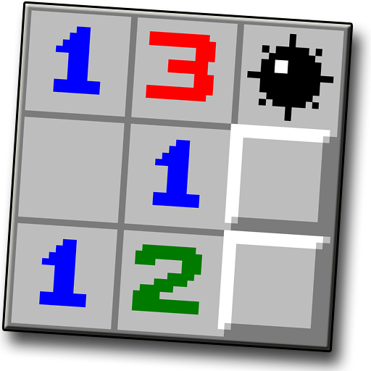
Цель и задачи
• Цель: разработка игры-головоломки «Сапер» в IDE Android Studio
Задачи:
1) Сгенерировать поле
2) Инициализировать ячейки поля
3) Реализовать открытие ячеек
4) Реализовать счетчик числа флагов
5) Реализовать таймер
6) Реализовать переключение на экран справки
7) Протестировать игру•

Slide 4
Правила игры
Цель игры Сапер – вскрыть пустые ячейки, не вскрыв при этом ни одной, содержащей мину.
Игра начинается с первого клика по любой ячейке на поле. При клике на ячейку, она открывается. Если в самой ячейке мины нет, но есть мины в соседних ячейках, то отображается число, соответствующее количеству мин в соседних ячейках. Несколько соседних ячеек с числами указывают на одни и те же мины, что позволяет точно определить опасные клетки. Если ни в самой ячейке, ни в соседних с ней ячейках нет мин, то открываются все соседние пустые ячейки.
Для удобства, ячейки с минами можно помечать флажками.
Игра выигрывается, как только открыты все ячейки, не содержащие мин.

Slide 5
Ячейка поля
Класс Cell c состояниями «isRevealed» - скрыта ячейка или нет, и «isFlagged» - отмечена ли флагом, инициализируемыми коструктором. Поля BOMB = «-1», если это мина, BLANK = «0», если это пустая ячейка, и число мин поблизости в остальных случаях также передаются в конструктор класса.
public class Cell { public static final int BOMB = -1; public static final int BLANK = 0; private int value; private boolean isRevealed; private boolean isFlagged; Cell(int value) { this.value = value; this.isRevealed = false; this.isFlagged = false; }

Slide 6
Генерация поля
public MineGrid(int size) { //заполнение пустыми ячейками this.size = size; this.cells = new ArrayList<>(); for (int i = 0; i < size * size; i++) { cells.add(new Cell(Cell.BLANK)); } }
public void generateGrid(int totalBombs) { //добавление мин int bombsPlaced = 0; while (bombsPlaced < totalBombs) { int x = new Random().nextInt(size); int y = new Random().nextInt(size); if (cellAt(x, y).getValue() == Cell.BLANK) { cells.set(x + (y*size), new Cell(Cell.BOMB)); bombsPlaced++; } }

Slide 7
Генерация поля
Определение, сколько мин находится рядом с заданным участком, инициализация клетки этим значением и размещение ее на поле
for (int x = 0; x < size; x++) for (int y = 0; y < size; y++) { if (cellAt(x, y).getValue() != Cell.BOMB) { List<Cell> adjacentCells = adjacentCells(x, y); int countBombs = 0; for (Cell cell: adjacentCells) { if (cell.getValue() == Cell.BOMB) { countBombs++; } } if (countBombs > 0) { cells.set(x + (y*size), new Cell(countBombs)); } } } }

Slide 8
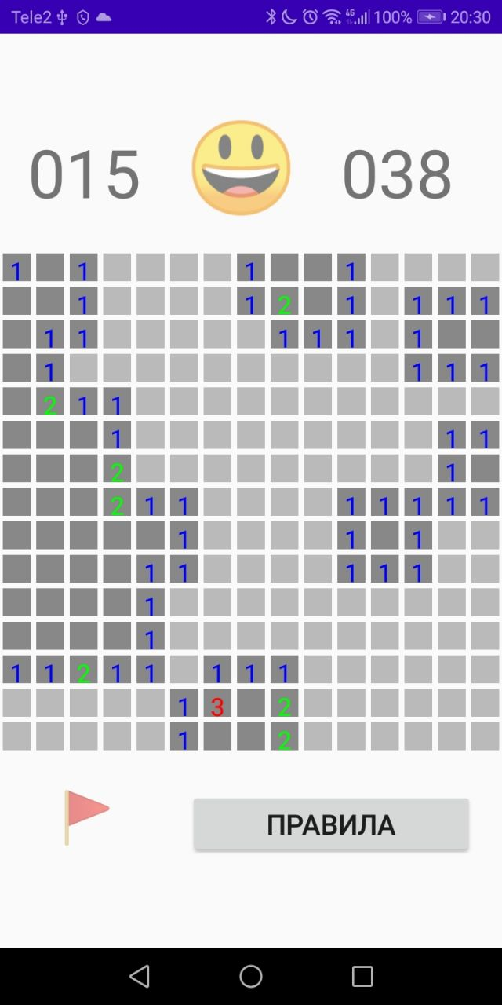
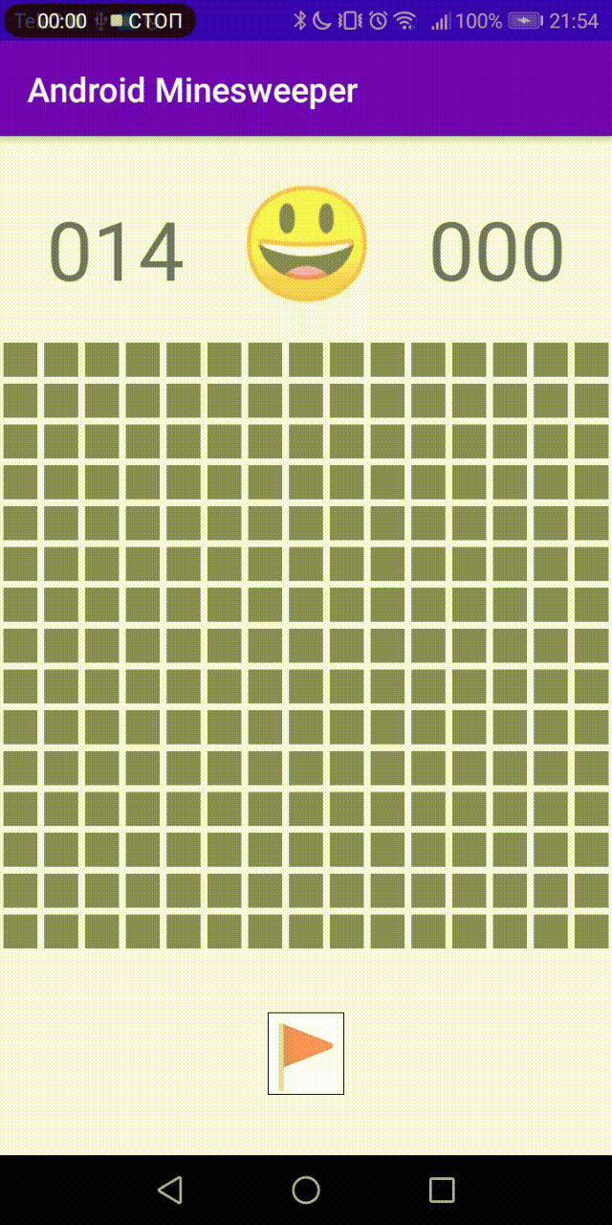
Демонстрация игрового процесса

Slide 9
Отображение экрана со справочной информацией
Intent – это объект для обмена между Activity, который абстрактно представляет собой намерение выполнить какое-либо действие. Intent используются для запуска Rules Аctivity. Как только интент отправляется, его получает система Android, и считывает информацию в нем.
public void Go(View view){ Intent Rules = new Intent(this, Rules.class); startActivity(Rules); }

Slide 10
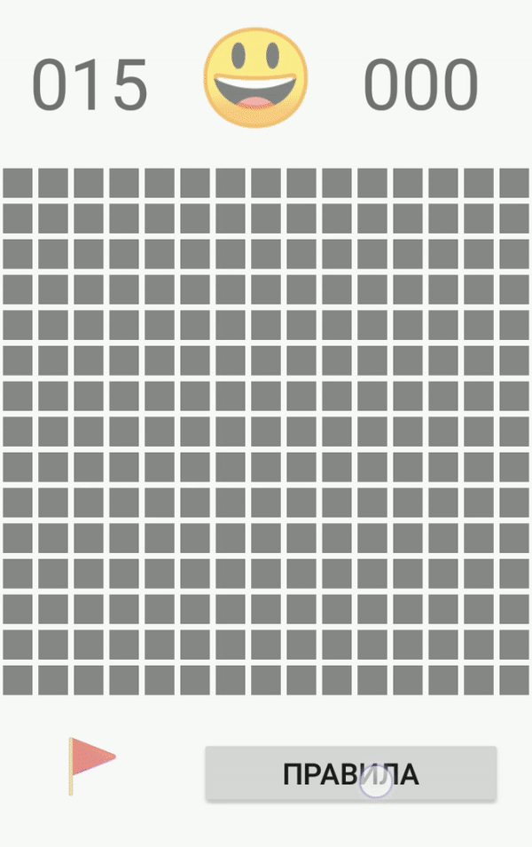
Отображение экрана со справочной информацией

Slide 11
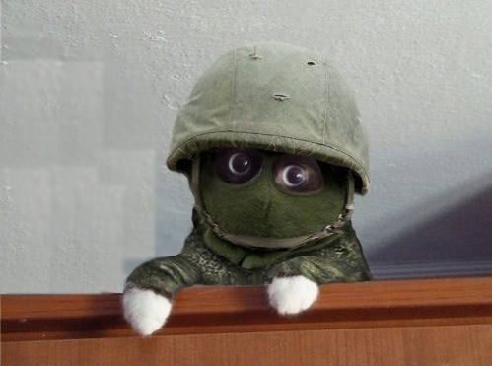
Тестирование
Было проведено функциональное тестирование игры. Игра тестировалась в операционных системах Android и IOS.
Было выполнено:
1. Тестирование отображения таймера
2. Тестирование корректности открытия ячеек
3. Тестирование корректности отображения числа оставшихся флагов
4. Тестирование переключения на экран со справочной информацией
5. Тестирование корректности завершения игры
6. Тестирование корректности работы кнопки рестарта

